Slide 1



Hybnosť hmotného bodu, impulz sily, zákon zachovania hybnosti
Gymnázium, SNP 1, 056 01 Gelnica Web: www.gymgl.sk |  | KĽÚČ K INOVATÍVNEMU VZDELÁVANIU ITMS kód projektu: 26110130703
Mgr. Jaroslava Viťazková

Slide 2
Hybnosť hmotného bodu
Hybnosť označujeme písmenom p.
Je to vektorová veličina
Smer hybnosti je rovnaký ako smer okamžitej rýchlosti v.
Charakterizuje pohybový stav telesa.
Súčin hmotnosti a okamžitej
rýchlosti daného telesa.
m – hmotnosť telesa
v – rýchlosť telesa
Jednotkou hybnosti je kg.m/s

Slide 3
Hybnosť hmotného bodu a impulz sily
Ak je teleso v pokoji, jeho hybnosť je nulová.
2. Newtonov zákon
Pomer zmeny hybnosti a času, za ktorý táto zmena nastala je konštantný a rovný pôsobiacej sile.

Slide 4
Impulz sily
Hybnosť telesa závisí nielen od pôsobiacej sily, ale aj od času, za ktorý táto sila pôsobí = IMPULZ SILY
I –impulz sily
Jednotkou je N.s

Slide 5
Impulz sily
Impulz sily = zmene hybnosti
Impulz sily vyjadruje časový účinok sily
Ak chceme aby sa zmenila hybnosť telesa, musí naň určitú dobu pôsobiť sila

Slide 6
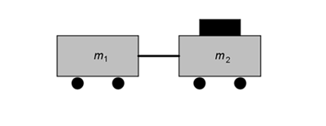
Zákon zachovania hybnosti
Hybnosť pred zrážkou sa rovná hybnosti po zrážke.

Slide 7
Zákon zachovania hybnosti
V izolovanej sústave je celková hybnosť konštantná alebo sa zachováva (nemení sa).
Výsledná hybnosť sa rovná vektorovému súčtu hybnosti všetkých telies a tá je potom konštantná.

Slide 8
Ďakujem za pozornosť

